Slide 1
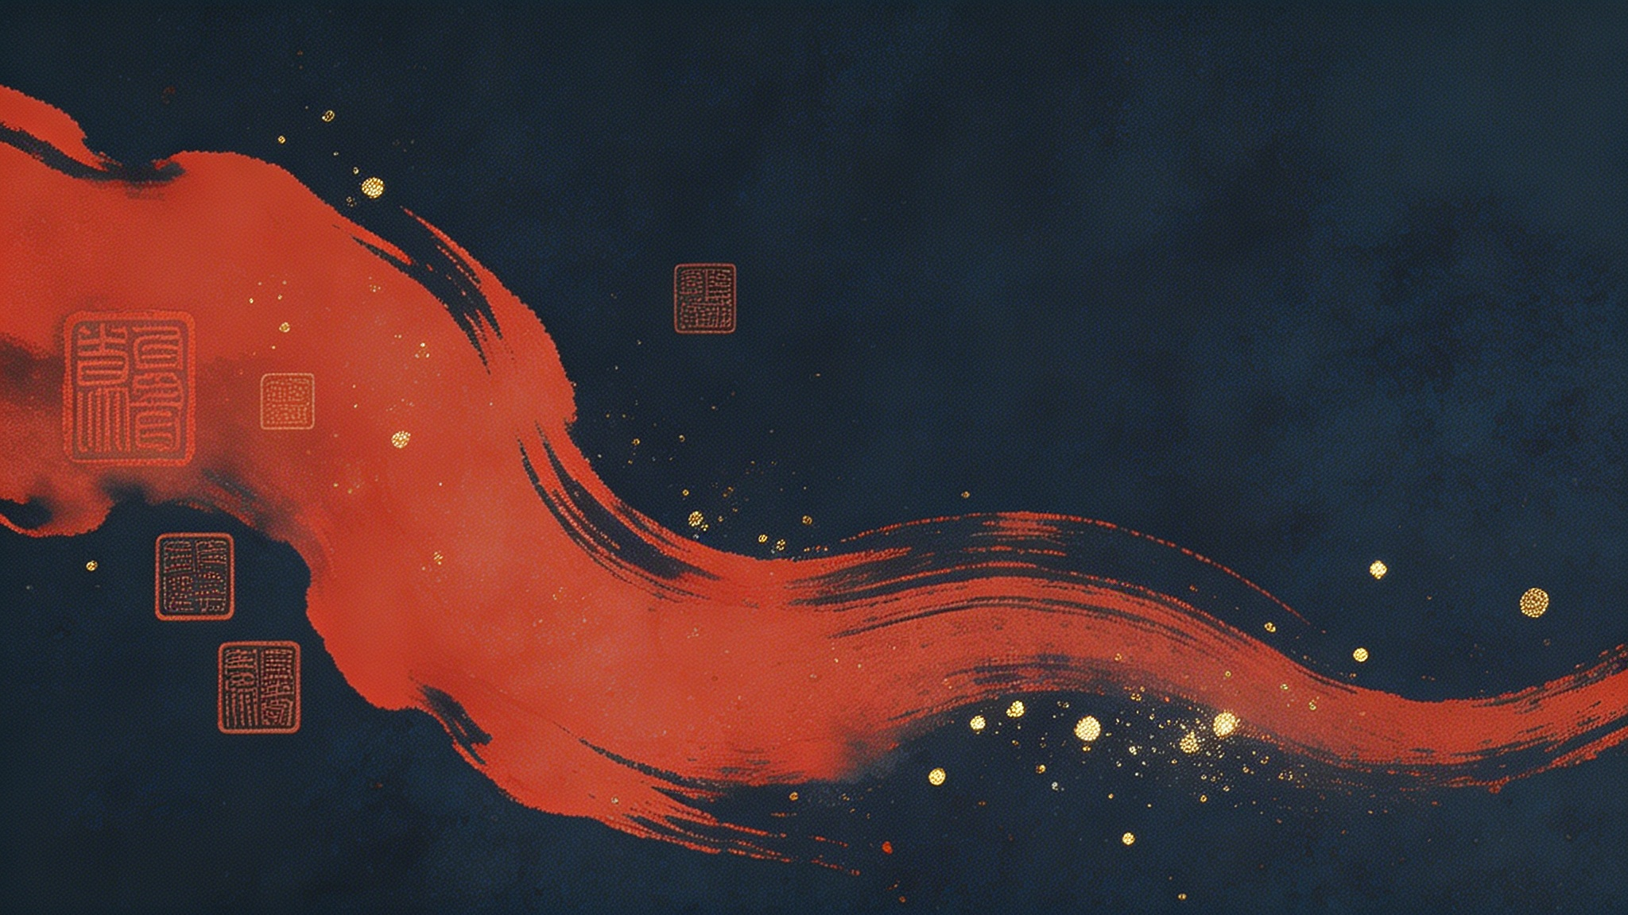
朱砂
穿越千年的中國紅，承載信仰與智慧的文化礦物，在歷史、經濟與科學的維度中熠熠生輝。
歷史淵源
從丹砂到印章，見證華夏文明的千年演變軌跡。
多維價值
集藥用、工藝、收藏於一體，構建獨特的經濟文化價值。
科學辯證
解析礦物屬性，理性看待其功效與潛在的使用風險。
Notes:
大家好，歡迎來到今天的分享。朱砂，這抹跨越千年的中國紅，不僅是一種礦物，更是中華文明的文化符號。它承載著古人的信仰、智慧與審美。今天，我們將一同深入探索朱砂的歷史淵源、市場價值、品質分級以及其功效與潛在風險，全面解析這一抹“中國紅”背後的豐富內涵。

Slide 2
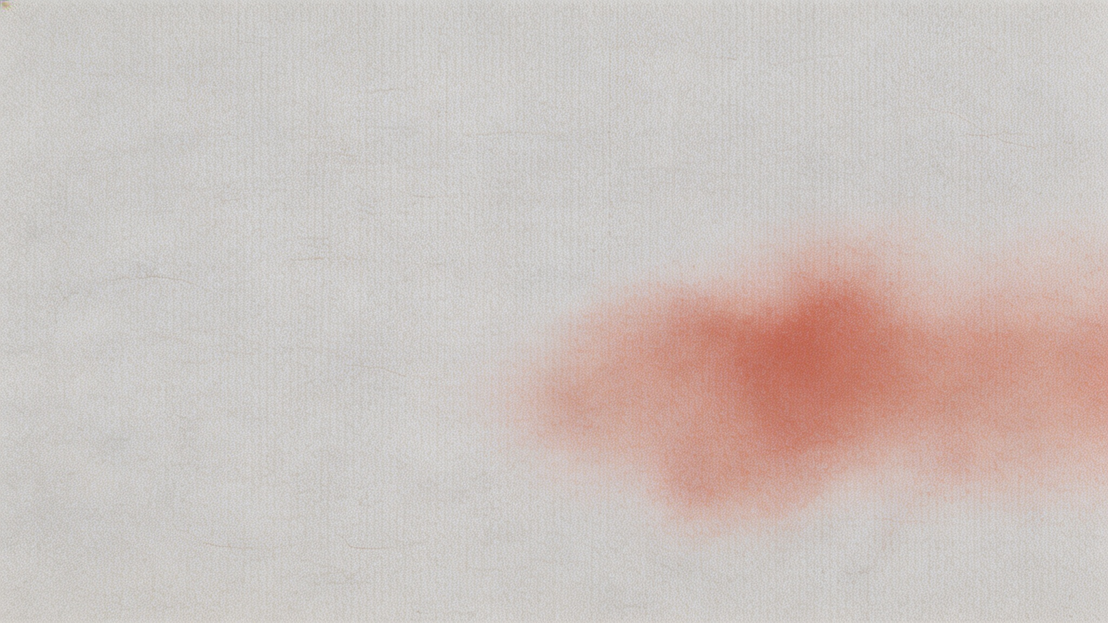
前言：跨越千年的中國紅
01 / 丹砂之本
02 / 文明印記
03 / 認知重構
朱砂，又名丹砂、辰砂，是一種以硫化汞（HgS）為主要成分的礦物。它從未止步於礦石的物理屬性，更是深深植根於中華文明土壤中，承載著精神與物質雙重意義的文化符號。
從新石器時代的彩陶紋飾，到帝王將相的印章朱泥；從道家煉丹爐中的「神藥」，再到中醫典籍裡的「安神」良方。這一抹朱紅，貫穿了華夏數千年的歷史進程，見證著文明的更迭。
本PPT將從文化、經濟、科學的多維視角，為您解析朱砂的歷史淵源、市場價值與品質分級，並客觀闡述其功效與潛在風險，帶您讀懂這抹中國紅背後的豐富內涵與真實面貌。
它是歷史的註腳，是文化的圖騰，更是自然的饋贈——讓我們一同走進朱砂的世界，探尋那跨越千年的紅色傳奇。
Notes:
首先，讓我們來了解一下朱砂的基本概念。朱砂，又稱丹砂或辰砂，其主要化學成分是硫化汞。但它的意義遠不止於此。它是一種文化符號，深深烙印在中華文明的長河中。從史前的彩陶，到帝王的玉璽，再到道家的丹藥和中醫的良方，朱砂無處不在。接下來，我們將從多個維度，為大家全面解讀朱砂。

Slide 3
目錄
01
02
03
04
歷史淵源與文化象徵
市場價位與影響因素
品質分級與鑑別
功效、毒性與安全警示
探尋古老的紅色印記，解析其在權力、信仰與永生觀念中的符號意義，梳理文化遺產的五重核心屬性。
概覽2026年朱砂市場價格格局，深度剖析產地、純度、工藝及市場供需關係等核心價格影響要素。
釐清市場主流的朱砂品質分級標準，掌握實用的「五步驟」鑑別技巧，規避常見的假冒偽劣陷阱。
辯證看待傳統中醫功效與現代科學揭示的毒性風險，明確安全使用的核心準則，樹立科學的消費認知。
Notes:
本次分享將分為四個部分。首先，我們將追溯朱砂的歷史淵源，探尋其在不同歷史時期的文化象徵意義。接著，我們會分析當前市場上朱砂的價格及其背後的影響因素。第三部分，我們將學習如何辨別朱砂的品質等級。最後，也是最重要的一點，我們將科學地探討朱砂的功效、毒性以及安全使用的準則。

Slide 4
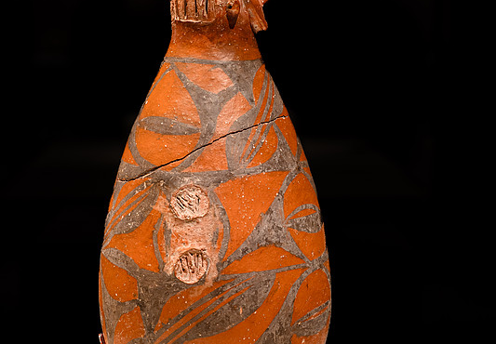
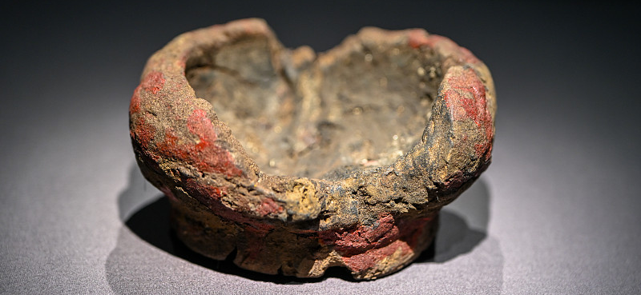
01 歷史淵源與文化象徵
甘肅秦安大地灣遺址 · 七千年前的硃砂彩陶
在距今約7000年的大地灣四期文化遺址中，考古學家發現了繪有紅色圖案的彩陶。經科學檢測，這些圖案所用的鮮豔紅色顏料被確認為硃砂。這一發現將人類使用硃砂作為裝飾材料的歷史上溯至新石器時代，證明了我們的祖先早在文明曙光初現時，就已掌握了硃砂的提取與應用技術，將其融入藝術創作之中。
浙江餘姚河姆渡遺址 · 中國最早的朱漆漆器
距今約6600年的河姆渡遺址中，出土了一件木胎朱漆碗，其表面塗有一層以硃砂為主要成分的紅色塗料，這是中國迄今發現最早使用硃砂作漆器塗料的實例。從彩陶紋飾到漆器髹塗，硃砂貫穿了早期手工業發展，成為先民表達審美、寄託精神的重要媒介，見證了中華文明從蒙昧走向成熟的璀璨歷程。
Notes:
我們首先進入第一部分，探尋硃砂的歷史。硃砂的使用歷史非常悠久，可以追溯到7000年前的新石器時代。在甘肅大地灣遺址，我們發現了用硃砂繪製圖案的彩陶。而在浙江河姆渡遺址，出土了中國最早的漆器——一件塗有硃砂的木碗。這些考古發現證明，硃砂從文明之初就與我們的審美和工藝緊密相連。

Slide 5
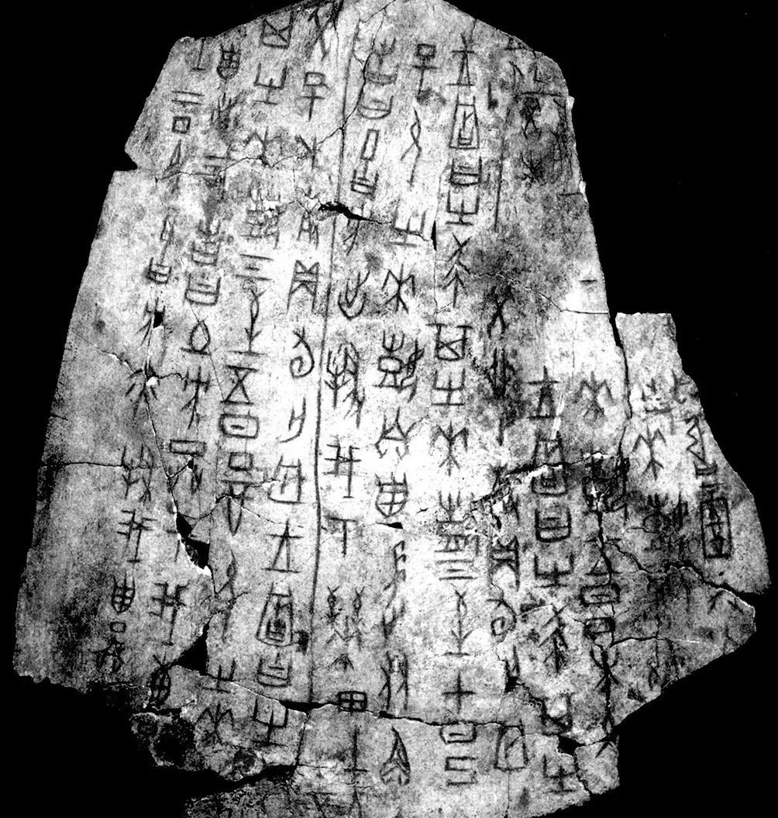
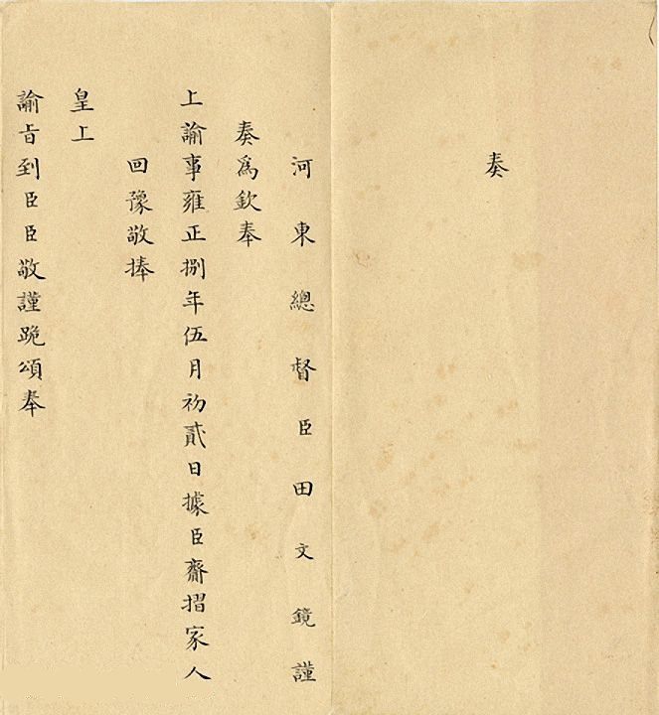
01 歷史淵源與文化象徵
隨著文明的演進，硃砂的用途從單純的顏料擴展到政治、宗教和喪葬等多個領域。這抹濃烈的赤紅，逐漸被賦予了溝通天地、彰顯皇權的深刻寓意，成為歷代王朝權力與信仰的獨特印記。
商代 · 塗朱甲骨
明清 · 朱筆御批
帝王在占卜甲骨上以硃砂填色書寫，視其為溝通天地、傳達天命的媒介。硃砂的赤紅，不僅是裝飾，更是商代王權與神權結合的至高象徵。
秦代以降，皇帝以硃砂調製印泥、批閱奏折，稱「朱批」。這一傳統延續千年，硃砂紅成為皇權獨有的視覺符號，代表著不可逾越的權威。
「 故天子朱裷衣冕，諸侯玄裷衣冕。」 —— 硃砂之色，自先秦起便確立了其在等級禮制中的崇高地位。
Notes:
進入階級社會後，硃砂的紅色被賦予了權力的象徵。在商代，帝王用硃砂書寫甲骨文，以溝通天地，彰顯權威。從秦漢到明清，皇帝的玉璽印泥和批閱奏折的御筆，都使用硃砂，稱為「朱泥」和「朱批」。這一抹紅色，成為了皇權的專屬色彩。

Slide 6
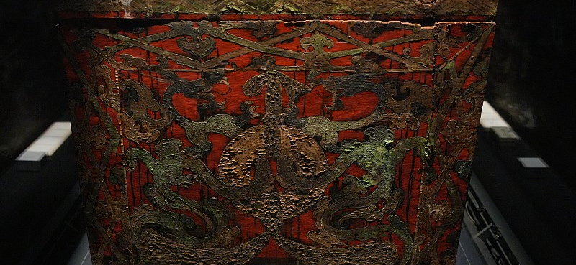
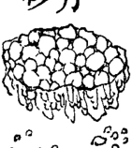
01 歷史淵源與文化象徵
「丹砂燒之成水銀，積變又還成丹砂。」
朱砂是道家煉丹術的核心「神藥」，被視為通往長生的關鍵，深刻塑造了中國古代的神仙信仰與化學探索歷程。
壹 · 喪葬信仰：漢墓中的永生渴望
貳 · 丹道核心：從方術到文化符號
漢代貴族深信朱砂能防腐辟邪，長沙馬王堆漢墓中出土的朱地彩繪漆棺即為實證。棺槨以大量朱砂塗底、彩繪紋飾，用量之巨不僅彰顯了墓主人的尊貴身份，更寄託了古人對生命延續與永生的極致追求。
自東漢魏伯陽《周易參同契》始，朱砂成為煉製「長生不老丹」的要藥。唐代煉丹風潮鼎盛，朱砂的神秘性被推向極致，不僅影響了道教的宇宙觀與修行法，更在無意中推動了古代冶金、化學實驗技術的發展與沉澱。
Notes:
朱砂同樣與古人的信仰和對永生的追求緊密相連。在漢代，貴族墓葬中大量使用朱砂，相信它能防腐辟邪，例如著名的馬王堆漢墓。同時，朱砂也是道家煉丹術中的核心原料，被認為是煉製長生不老丹的「神藥」，這賦予了它濃厚的神秘色彩，並深刻影響了道教文化。

Slide 7
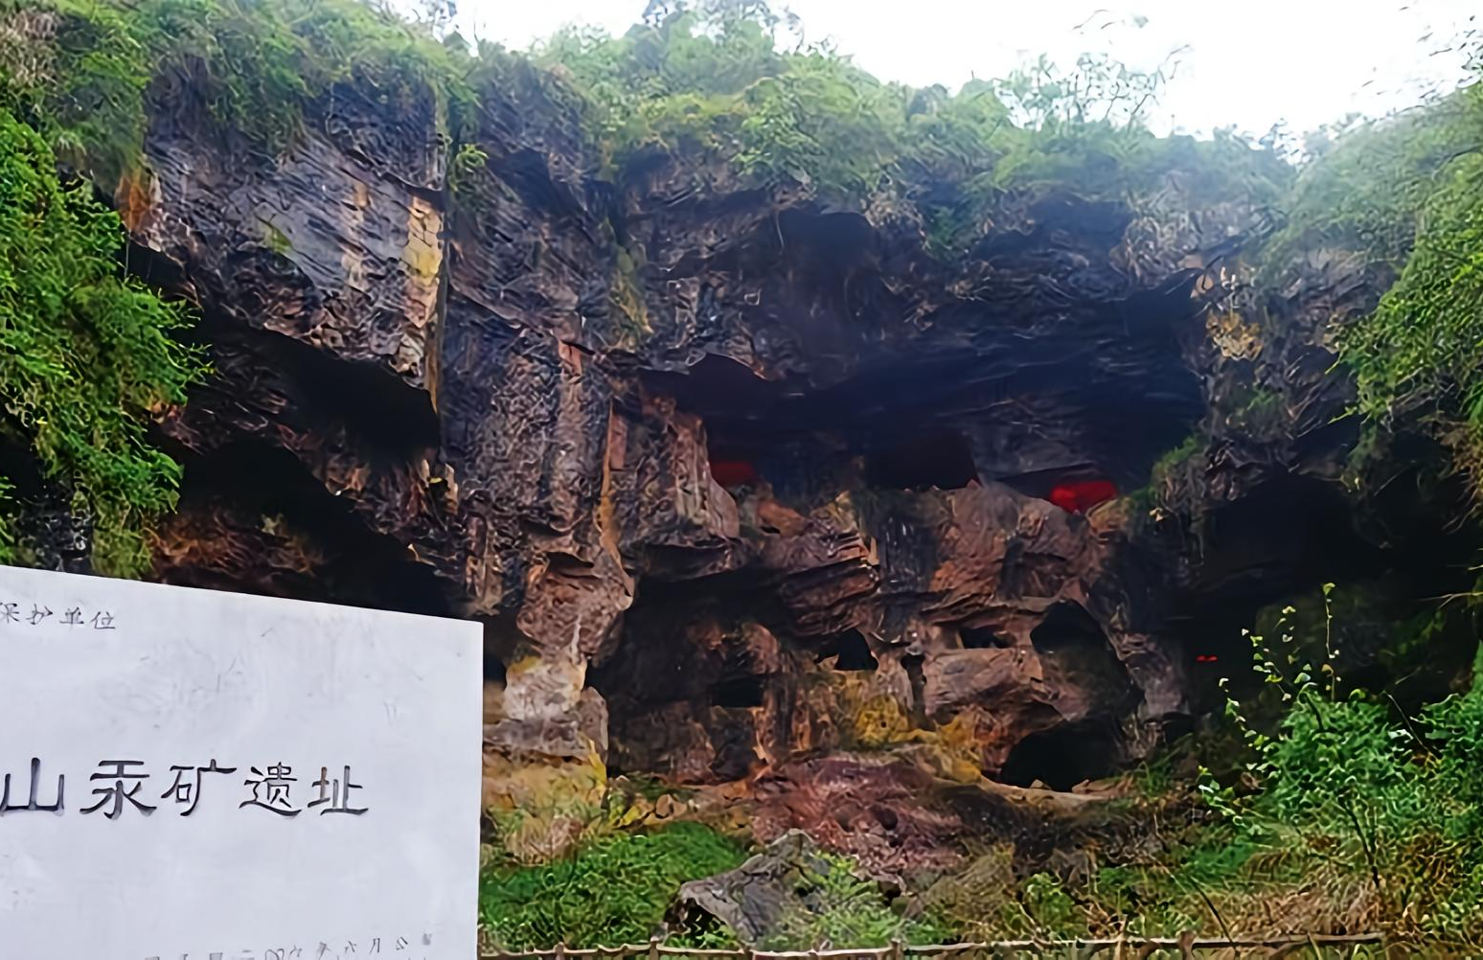
01 歷史淵源與文化象徵
01 / 物質文化遺產
02 / 非物質文化遺產
囊括古代礦冶遺址、開採冶煉工具及各類朱砂製品文物。如貴州萬山汞礦遺址，留存了完整的採礦坑道與冶煉爐群，是朱砂物質遺存的典型代表。
涵蓋世代相傳的採礦口訣、「水飛法」提純工藝，以及民俗祭祀、中醫藥炮製配伍技藝，是活態傳承的朱砂文化智慧結晶。
03 文化線路
04 記憶文獻
05 工業遺產
以貴州萬山汞礦遺址為代表，朱砂的礦冶遺跡不僅是古代工藝的見證，更是連接自然、技術與人文的紐帶，承載著千年的開採記憶與工業文明的厚重底色。
朱砂貿易催生「鹽丹之路」，成為地域間文化、技術與習俗交流融合的重要紐帶，串聯起多元文明的發展脈絡。
海量古籍文獻詳實記錄了朱砂的歷史脈絡、藥理功效與應用方法，構建起完整的朱砂文化記憶與知識體系。
近代機械化開採留下的工業遺跡，見證了中國近代工業從傳統向現代轉型的艱辛歷程，具有獨特的工業考古價值。
Notes:
從現代遺產學的視角來看，朱砂文化遺產的價值是多維度的。它不僅包括礦冶遺址這樣的物質遺產，還包括傳統工藝這樣的非物質遺產。朱砂貿易催生的「鹽丹之路」是文化線路遺產，古籍文獻是記憶文獻遺產，而近代的工業開採遺跡則構成了工業文化遺產。這五重屬性共同構成了朱砂深厚的文化價值。

Slide 8
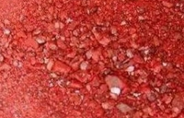

02 市場價位與影響因素
天然朱砂（原料）
水飛朱砂（提純）
市場主流交易價格區間穩定在2400 - 2500元/公斤，是目前市場流通的核心品類，價格受礦石品位直接影響。
經傳統水飛工藝提純，去除雜質與毒性成分，藥用安全性更高，當前市場報價約為2300元/公斤。
朱砂作為兼具藥用價值與礦物屬性的特殊資源，其市場流通形態主要分為天然原礦朱砂與經水飛工藝提純的精製朱砂。受原料稟賦、加工工藝及環保政策的多重影響，不同品類的市場價格形成了鮮明的層級差異。
價格上行：全球汞礦限制與原料稀缺共振
2026年以來，朱砂價格較去年同期漲幅顯著。核心驅動因素為《關於汞的水俣公約》對全球汞礦開採的嚴格限制，直接導致上游原料供給收緊；同時，傳統產區的環保整治也加劇了原料稀缺，進一步推高了終端市場的價格中樞。
Notes:
接下來，我們進入第二部分，了解朱砂的市場價位。根據2026年最新的數據，天然朱砂原料的價格大約在每公斤2400到2500元。值得注意的是，由於全球對汞礦開採的限制，朱砂的價格正呈現明顯的上漲趨勢。

Slide 9
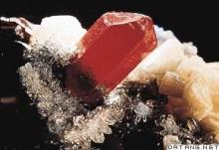
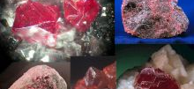
02 市場價位與影響因素
價格影響因素深度分析（一）：品質與純度，決定朱砂價值的核心標尺
核心指標：硫化汞（HgS）含量
硫化汞含量是決定朱砂品質的關鍵，含量越高，色澤越純正厚重，收藏與使用價值也越高。行業內公認HgS含量≥95%的朱砂為優質朱砂，是市場定價的重要基準。
辰砂天然晶體，朱砂中的極品形態
稀缺珍罕：晶體砂與原礦朱砂
天然晶體砂是朱砂中的頂級品類，單晶或連晶形態完整，收藏價值極高，市價可達數萬元/公斤；原礦朱砂保留天然礦石紋理，未經人工提煉，價格與觀賞性次之，是文玩收藏的熱門選擇。
市場主流：粉壓朱砂（帝王砂/紫金砂）
由朱砂粉末經特殊工藝壓制而成，因成型穩定、工藝多樣，成為市場上最常見的飾品形式。其價格由原料純度與壓制工藝決定，性價比高，適合日常佩戴與裝飾，也是大眾消費的主要選擇。
Notes:
那麼，影響朱砂價格的因素有哪些呢？首先是品質和純度，這是最核心的因素。硫化汞的含量直接決定了朱砂的價值，含量越高越好。不同品種的價格差異巨大，從價值最高的天然晶體砂，到原礦朱砂，再到市場上最常見的粉壓朱砂，價格各不相同。

Slide 10
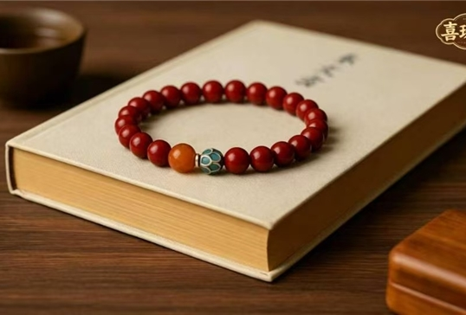
02 市場價位與影響因素
01 / 工藝水平：決定價值的核心標尺
古法水飛工藝保留硃砂天然靈性，質地溫潤細膩，雜質極少，是高端硃砂的首選工藝；而現代注膠工藝因添加粘合劑降低了硃砂純度，雖成本低廉，但品質與市場價格均處於低位。
02 / 形態用途與產地：溢價的關鍵變量
多元形態價值：造型獨特的原石兼具觀賞與收藏價值；作為藥典藥材，其價格取決於純度是否達標；而飾品則是市場主流，受設計與工藝雙重影響。
道地產區效應：貴州銅仁（萬山）、湖南辰州（沅陵、新晃）為「辰砂」核心產區，歷史積澱賦予其天然的市場溢價，是品質與價格的重要保障。
硃砂手鍊是市場中最常見的消費形態，其價格不僅取決於硃砂含量，更與珠徑大小、打磨工藝及整體設計美學緊密相關，兼具裝飾與收藏屬性。
Notes:
除了品質，工藝水平、形態用途和產地也影響價格。採用古法水飛工藝的硃砂價值更高，而注膠工藝的則較低。作為飾品、觀賞石或藥材，其價格也有很大差異。此外，貴州萬山、湖南辰州等傳統產區的硃砂，因其歷史聲譽，通常價格更高。

Slide 11
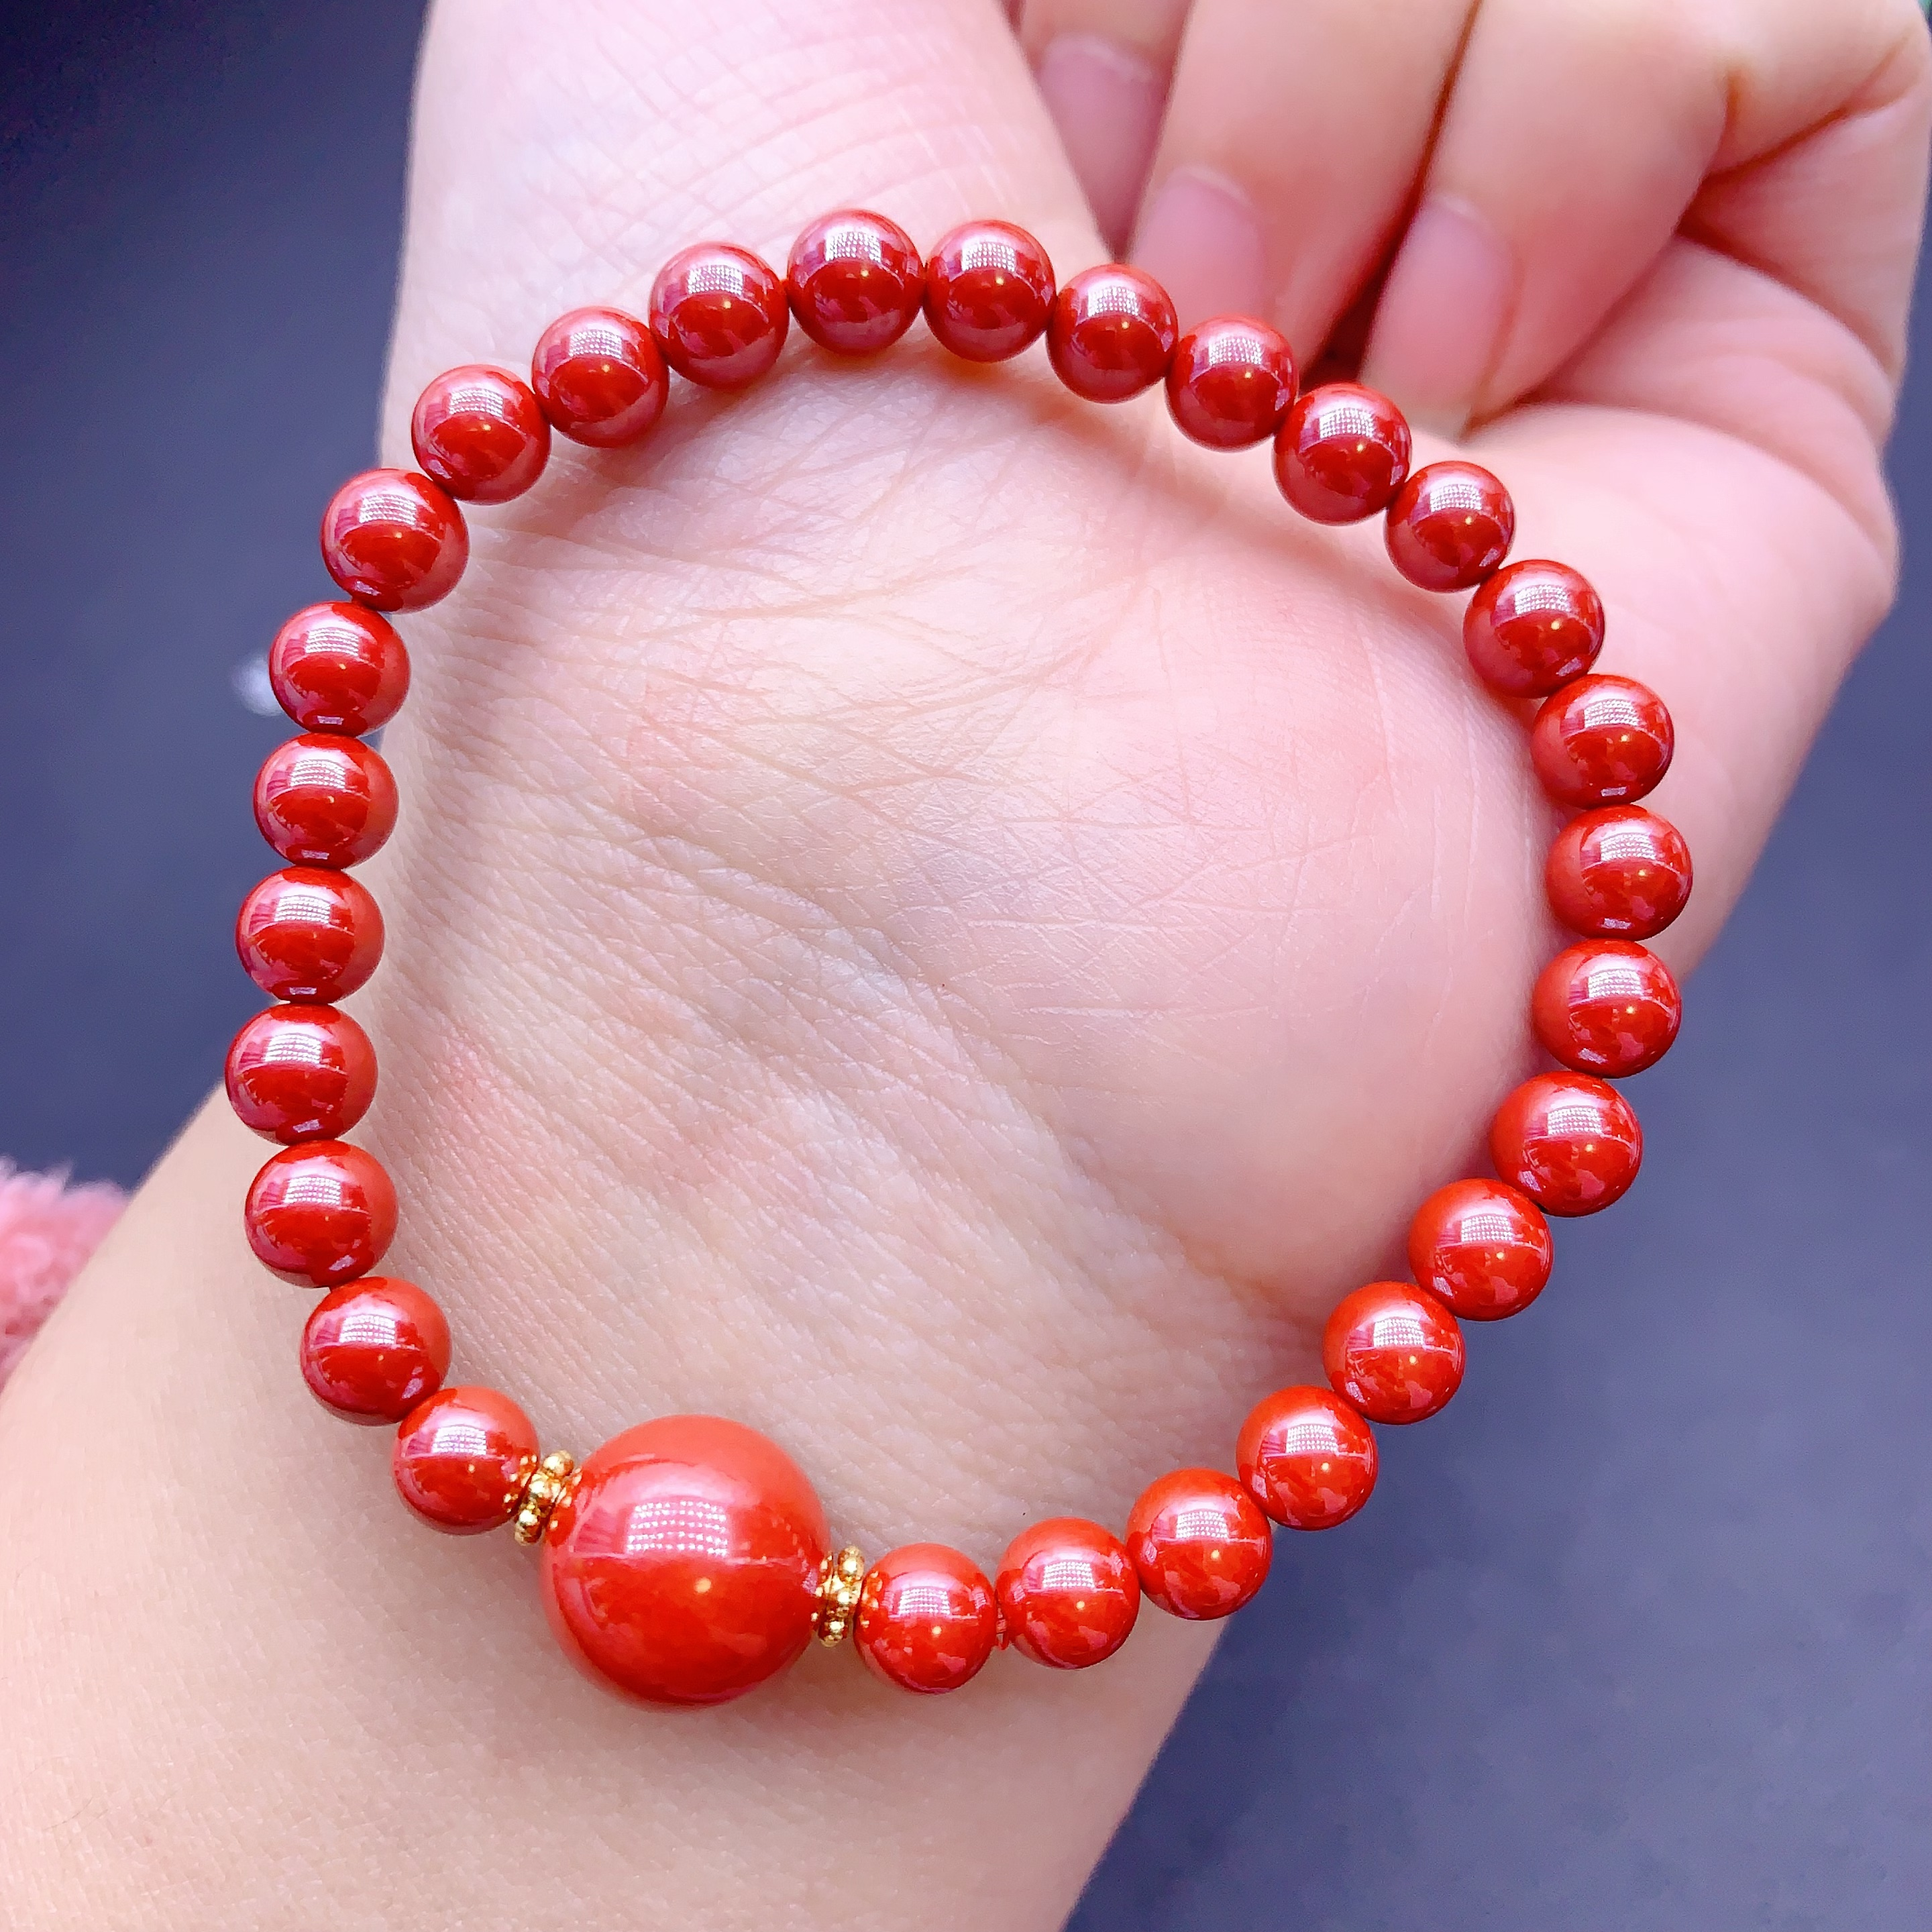

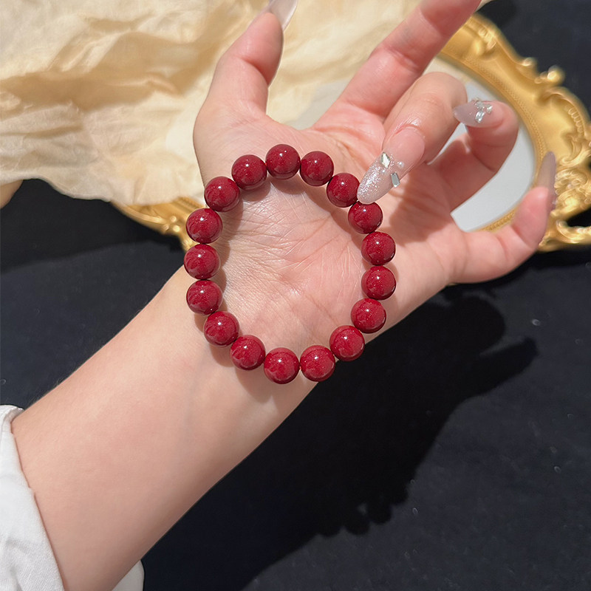

03 品質分級與鑑別
01 高透晶體砂
收藏級臻品，天然晶體打燈通透，呈鴿血紅，HgS含量>95%，產量稀少，價值極高。
03 帝王砂
高純度朱砂粉高壓壓制，具鏡面光澤，色正紅，HgS含量90-95%，高端飾品市場主流。
05 粉壓砂
入門低端品類，添加大量粘合劑，朱砂含量極低，甚至不含朱砂，僅作裝飾，無收藏價值。
02 原礦朱砂
天然礦石直接打磨，保留自然紋理與伴生礦，質感粗獷古樸，是自然之美的代表。
04 紫金砂
粉壓工藝，顆粒較粗，表面布「礦閃」點，HgS含量80-90%，價格適中，性價比之選。
核心鑑別邏輯
品質核心看HgS含量與工藝。晶體與原礦屬天然稀缺；帝王、紫金砂為優化工藝；粉壓砂則需謹慎甄別，避免以次充好。
Notes:
現在我們進入第三部分，學習如何辨別朱砂的品質。市場上的朱砂飾品大致可以分為五個等級。從最高端的收藏級高透晶體砂，到天然的原礦朱砂，再到市場主流的帝王砂和性價比高的紫金砂，最後是入門級的粉壓砂。了解這些分級，有助於我們做出明智的選擇。

Slide 12
03 品質分級與鑑別
普通消費者無需專業儀器，只需掌握「五步驟」，即可透過外觀、手感等直觀維度，快速初步鑑別硃砂飾品的真偽與品質優劣。
01. 一看 · 觀其紋理與透光
02. 二掂 · 辨其密度與壓手
觀礦閃雜質：天然硃砂表面常有不規則的黑色伴生礦點或閃光點，若通體顏色均勻、完美無瑕，反而是仿品特徵。強光照射下，真品能透出溫潤紅光，樹脂仿品則完全不透光。
感知壓手感重量：硃砂密度遠高於樹脂、塑膠仿品。相同尺寸的飾品，真品拿在手中會有明顯的「壓手感」，沉甸甸的；而仿製品則輕飄飄，缺乏墜感，這是最直觀有效的鑑別手段。
Notes:
掌握一些實用的鑑別方法非常重要。這裡介紹一個「五步驟」。首先是「看」，天然硃砂通常會有一些天然的雜質或閃光點，過於完美的反而可疑。用強光照射，真品能透出紅光。其次是「掂」，硃砂的密度很大，拿在手裡會有明顯的壓手感，這是區分仿品最有效的方法之一。

Slide 13



03 品質分級與鑑別
實用鑑別方法：「五步驟」（二）—— 條痕與灼燒雙重驗證，辨偽存真
03. 三劃（條痕測試）
04. 四燒（短時灼燒測試）
取朱砂在白瓷板或白紙表面輕輕劃過，天然朱砂會留下一道純正、濃郁的紅色條痕。若條痕顏色偏淺粉、橘紅，或出現發黑、發灰的情況，則大概率為人工染色、合成粉末壓製的仿製品，此方法簡單直觀，是鑑別朱砂真偽的核心手段之一。
取飾品邊角或小樣，用打火機外焰短時（3-5秒）灼燒後移開。真品受熱會微變黑，冷卻後迅速恢復原色，無異味；而樹脂、塑膠仿品會立即冒煙，散發刺鼻塑膠臭味，表面還會出現融化、變形的現象。
操作警示：「灼燒測試」具有一定安全風險，可能損傷飾品表面或引發煙霧，務必在通風環境下操作，且僅針對微小邊角或商家提供的小樣進行測試，避免對成品造成不可逆損壞。
Notes:
第三步是「劃」，用朱砂在白紙上劃一下，真品會留下一道純正的紅色條痕。第四步是「燒」，用打火機短時灼燒，真朱砂會變黑但冷卻後能恢復，而塑膠仿品則會冒煙、發臭、融化。請注意，這個方法有一定風險，需要小心操作。

Slide 14
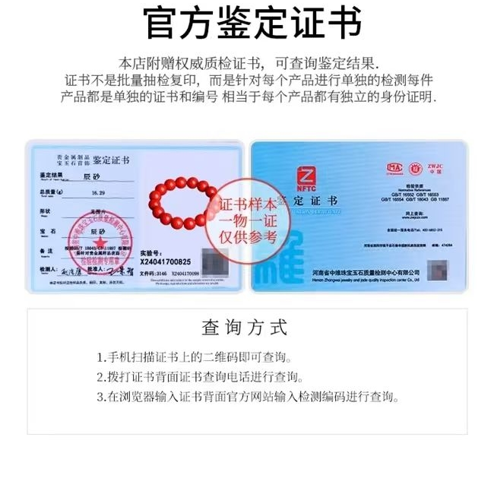
03 品質分級與鑑別
實用鑑別方法：「五步驟」之五 —— 查
權威認證，查驗含量
正規商家銷售的高品質朱砂，需附帶CMA、CNAS等權威機構出具的檢測證書。證書核心指標為明確標註「硫化汞（HgS）」的含量，這是判斷朱砂純度與品質的關鍵科學依據。
一物一證，全程溯源
信譽良好的品牌會為每件產品配備獨立的身份證書或溯源碼，消費者可透過官方網站、電話或掃碼等方式，直接查詢驗證產品資訊，從源頭確保朱砂飾品的真實性與可靠性。
朱砂飾品鑑定證書樣本，一物一證，可官方核驗
Notes:
鑑別方法的最後一步，也是最可靠的一步，就是「查」。購買時一定要檢查是否有權威機構出具的檢測證書，證書上會明確標註硫化汞的含量。信譽好的商家還會提供「一物一證」，確保產品的真實性。

Slide 15
04 功效、毒性與安全警示
▍ 傳統中醫視角：功效與歸經
現代科學：明確的毒性成分
朱砂的主要成分為硫化汞（HgS），進入人體後可解離出汞離子（Hg²⁺）。汞離子具有強烈的細胞毒性，會不可逆地損害神經系統、消化系統及腎臟等重要器官，長期或過量攝入可導致慢性汞中毒。
清心鎮驚，寧心安神
味甘性微寒，歸心經。傳統用於心火亢盛所致的心驚易驚、失眠多夢，對癲狂、癲癇等神志失常病症亦有鎮靜安神之效。
明目解毒，外用療瘡
朱砂外用能解毒防腐，可治瘡瘍腫毒、口舌生瘡等症。在傳統方劑中，常與其他藥物配伍，用於清心火、安心神的經典驗方。
⚠️ 高危警示：高溫分解劇毒汞蒸氣
這是朱砂最致命的風險點！朱砂在燉煮、火燒等高溫條件下，會迅速分解產生劇毒的汞蒸氣。這種蒸氣無色無味，吸入或誤食後會引發急性汞中毒，直接損傷中樞神經系統，嚴重時可危及生命，絕對不可嘗試。
Notes:
最後，我們來談談最關鍵的部分：功效與安全。在傳統中醫裡，朱砂被認為有清心鎮驚、安神的功效。但現代科學明確告訴我們，朱砂的主要成分硫化汞是有毒的。汞離子會損害人體重要器官。尤其需要警惕的是，朱砂遇高溫會分解出劇毒的汞蒸氣，這是極其危險的！

Slide 16
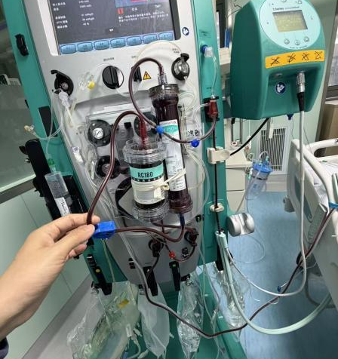

04 功效、毒性與安全警示
01 嚴格控制劑量，不可逾量
《中國藥典》明確規定朱砂內服劑量為0.1 - 0.5克/天。因其含有汞化合物，超量極易引發蓄積性中毒，危害神經系統與臟器功能。
⚠️ 真實案例警示
曾有患者聽信「豬心燉朱砂」偏方以圖安神，結果導致急性汞中毒，出現腎功能衰竭，被迫接受緊急血液透析（洗腎）治療。
高溫燉煮會加速汞釋放，是極其危險的行為！
02 恪守用藥規範，嚴禁煎服
朱砂嚴禁入煎劑，高溫煎煮會使汞游離析出，大幅增加毒性。臨床多入丸劑、散劑沖服，且需用溫水送服，不可研磨後直接吞服。
公約約束與資源現狀
03 嚴守禁忌人群，中病即止
療程通常不超過7天，避免長期服用造成慢性汞中毒。孕婦、哺乳期婦女、兒童及肝腎功能不全者嚴禁使用，此類人群身體機能敏感，易受汞毒侵害。
中國已加入《關於汞的水俁公約》，禁止新汞礦開採，天然朱砂資源日益稀缺。這既是生態保護的需要，也從源頭上限制了朱砂的濫用，提示我們更應珍視和規範使用這一傳統藥材。
Notes:
因此，使用朱砂必須嚴格遵循安全準則。一定要控制劑量，嚴禁煎煮，避免長期服用，特殊人群禁用。真實案例告訴我們，聽信偏方用朱砂燉煮食物是極其危險的，可能導致急性汞中毒，需要進行血液透析治療。我們必須科學、理性地看待和使用朱砂。

Slide 17
核心數據彙總
01 / 市場價格參考
04 / 嚴格藥用安全標準
天然朱砂原料
2400 - 2500 元/公斤，隨純度波動
水飛朱砂原料
約 2300 元/公斤，經提純加工
內服安全劑量：0.1 - 0.5 克/天
多入丸散服，不宜入煎劑；外用適量，研末乾撒或調敷。
02 / 核心化學成分
警示：本品有毒，不宜大量服用，也不宜少量久服；孕婦及肝腎功能不全者禁用。
主要成分為硫化汞 (HgS)：優質朱砂藥材中 HgS 含量需達到 ≥95%，雜質含量極低，是其呈現鮮豔朱紅色的根本原因。
05 / 全球汞公約法律紅線
《關於汞的水俁公約》嚴格管控：
中國已於2017年8月16日起禁止新建汞礦開採，禁止新建、擴建含汞電池、螢光燈等生產線，朱砂的開採與使用已納入最嚴格的環保監管體系。
03 / 關鍵物理特性
高密度晶質結構：相對密度約 8.0 - 8.2 g/cm³，條痕呈紅色，質地堅硬且脆，斷面呈半透明狀。
Notes:
這裡是本次分享的核心數據彙總。包括了朱砂的市場價格、化學成分、物理特性、藥用標準和相關法律規定。這些關鍵數據可以幫助大家更直觀地理解朱砂的各個方面。

Slide 18
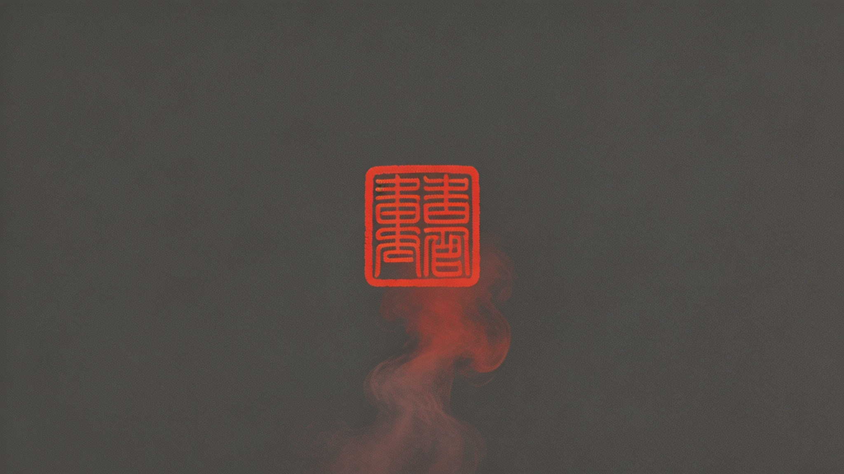

感謝聆聽
科學認知朱砂 · 探尋千年文化價值，以理性之眼，觀傳統之美。
Notes:
朱砂，這一抹承載著千年歷史與文化的中國紅，其價值與風險並存。希望透過今天的分享，能幫助大家科學、理性地認識朱砂。我的分享到此結束，感謝大家的聆聽！

